Slide 1
Нейронны сети и их применение в научных исследованиях
Лекция №1
Notes:
https://pdftoimage.com/

Slide 2
Artificial intelligence (AI)
Machine learning (ML)
Deep learning (DL)
Notes:
Искусственный интеллект (AI/ИИ) ~= область ИТ/Computer science связанная с моделированием интеллектуальных или творческих видов человеческой деятельности. Машинное обучение - это подраздел ИИ связанный с обучением на данных, он он не единственный. Например базы знаний или многоагентные системы также относят к ИИ. Глубокое обучение (Deep Learning, DL) ~= Многослойная нейросеть (MLP = multi layer perceptron)

Slide 3
AI
ML
DL
Computer Vision (CV)
Natural language processing (NLP)
Speech recognition
Notes:
В последнее время, технологии DL успешно применяются для решения задач в области компьютерного зрения (Computer Vision, CV), oбработки текстов на естественных языках (NLP)(извлечение смысла, машинный перевод), распознавание речи.
В данном курсе мы подробно рассмотрим технологии DL применяющиеся в этих областях.

Slide 4

AI
ML
DL
Computer Vision (CV)
Science
Natural language processing (NLP)
Speech recognition
Notes:
Помимо прикладных задач существуют еще и научные исследования, результаты которых до известной степени непредсказуемы. Несльзя исключить что они окажуться применимы к решению новых задач в том числе в областях где технологии DL до сих пор активно не использовались. Поддержка такого рода исследований есть основная задача курса нашего курса.

Slide 5
История нейронных сетей
1957 Перцептрон, Фрэнк Розенблатт
1959 Hubel & Wiesel
1959 "The XOR affair" Marvin Minsky, Seymour Papert
1975 Cognitron: A self-organizing multilayered neural network K.Fukushima,
1986 Backpropagation Rumelhart, Hinton & Williams ( 1974 А. И. Галушкин)
1989 LeNet. LeCun, et al
2012 AlexNet Krizhevsky et al

Slide 6
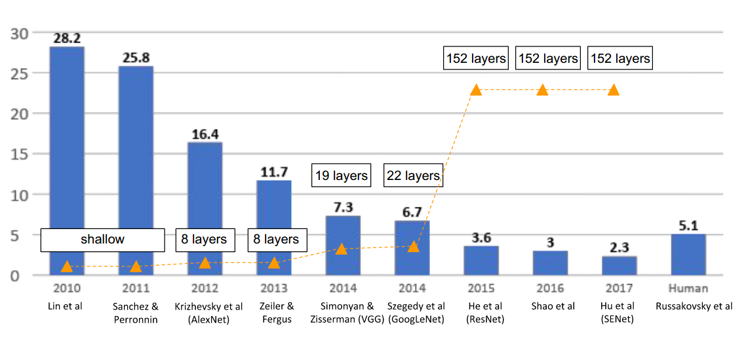
ImageNet

Slide 7

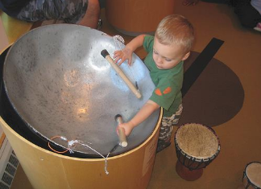
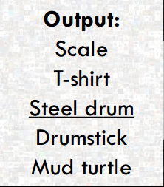
ImageNet: Large Scale Visual Recognition Challenge (ILSVRC)
14M изображений
1000 классов
http://www.image-net.org/
Notes:
Fei-Fei Li
Christiane Fellbaum

Slide 8
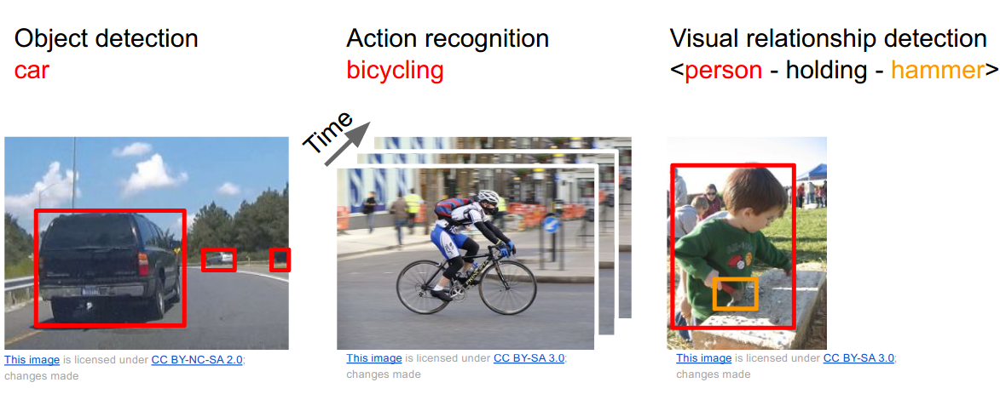
2012 - 2020
Notes:
Беспилотные автомобили Self-Driving Car и дроны Промышленные и бытовые роботы.

Slide 9
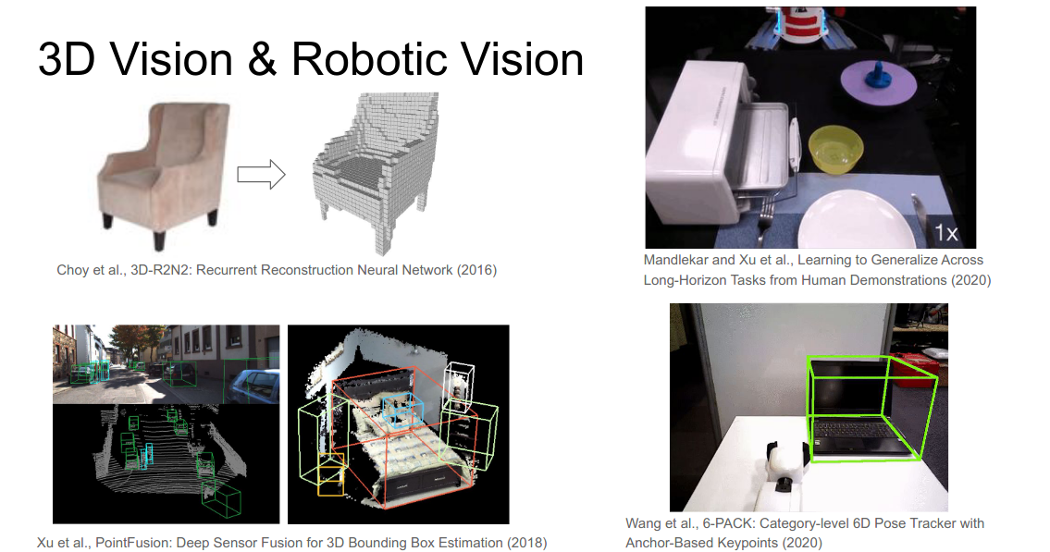
2012 - 2020

Slide 10
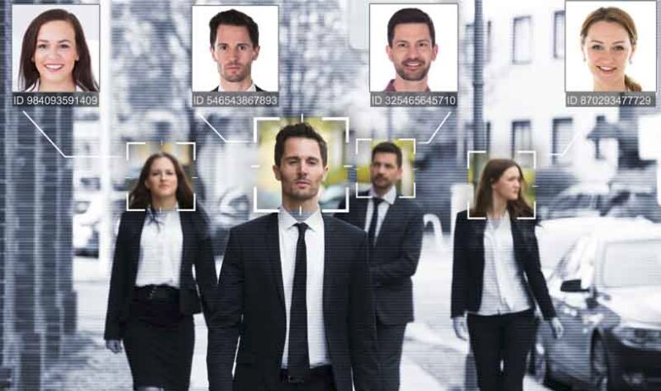
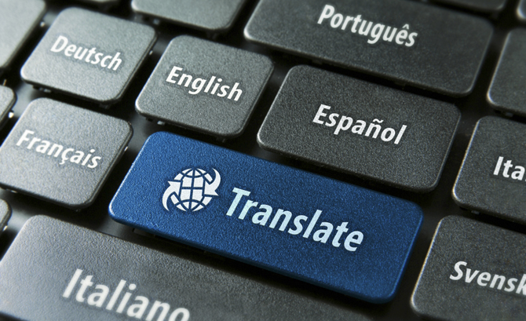
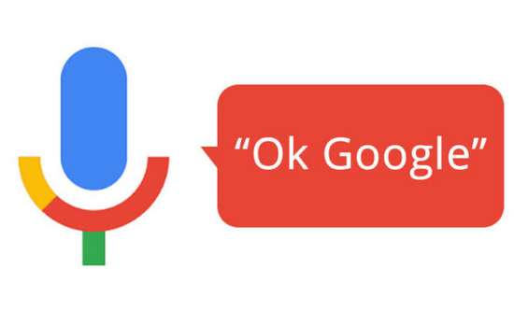
NLP & Speech Recognition & Face detection
Поисковые системы
Распознавание голоса
Системы безопасности:
видеоаналитика
распознавание лиц

Slide 11
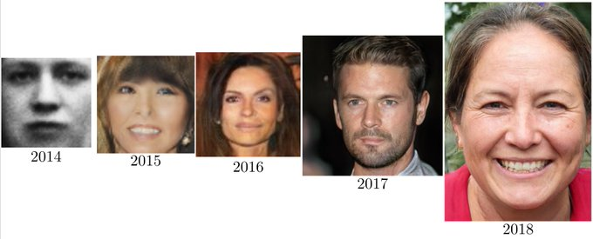
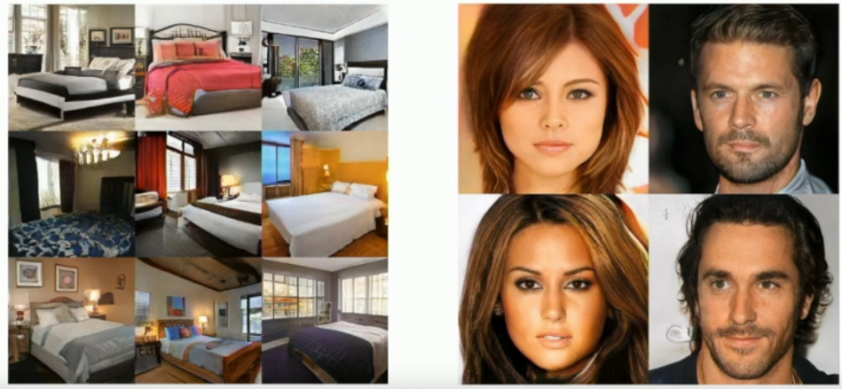
2012 - 2020 GAN

Slide 12
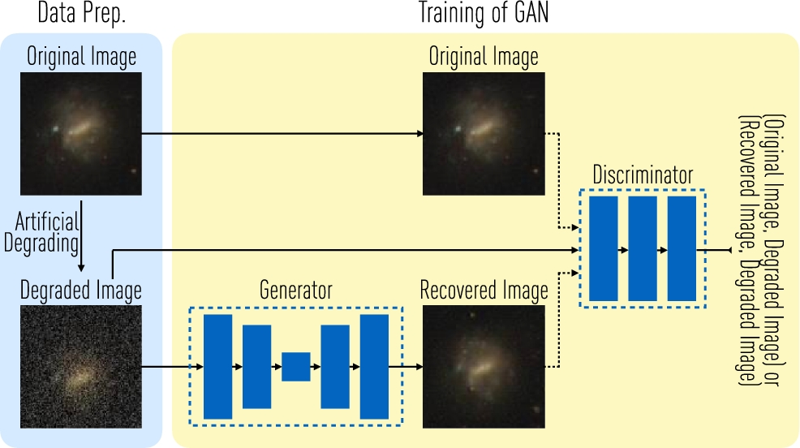
Очистка изображений галактик
Notes:
https://academic.oup.com/mnrasl/article/467/1/L110/2931732

Slide 13
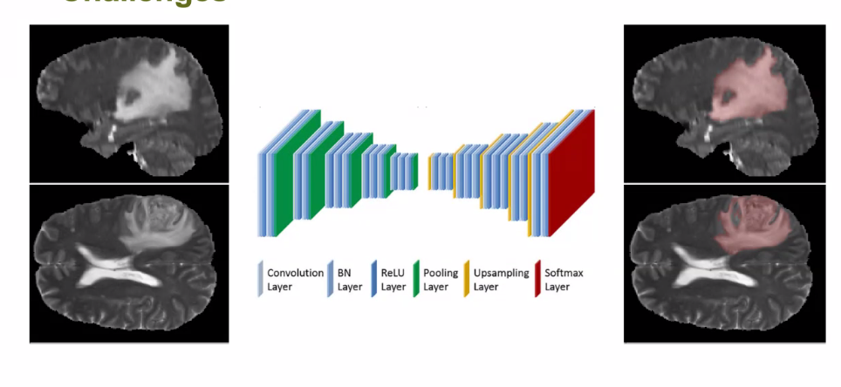
GAN
Анализ МРТ снимков

Slide 14
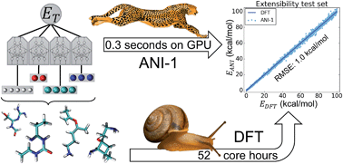
Применение в научных исследованиях
Аппроксимация тяжелых вычислений
ANI-1: an extensible neural network potential with DFT accuracy at force field computational cost

Slide 15
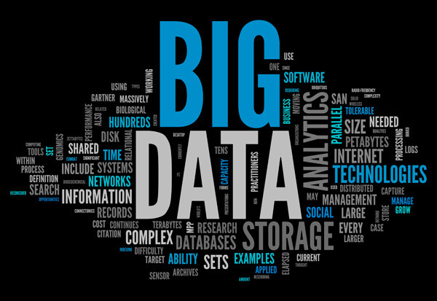
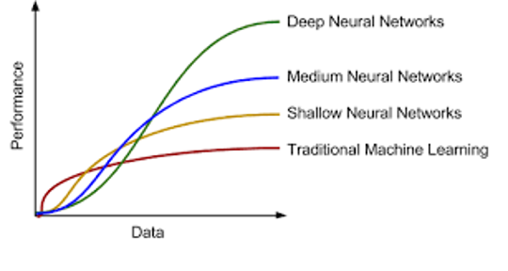
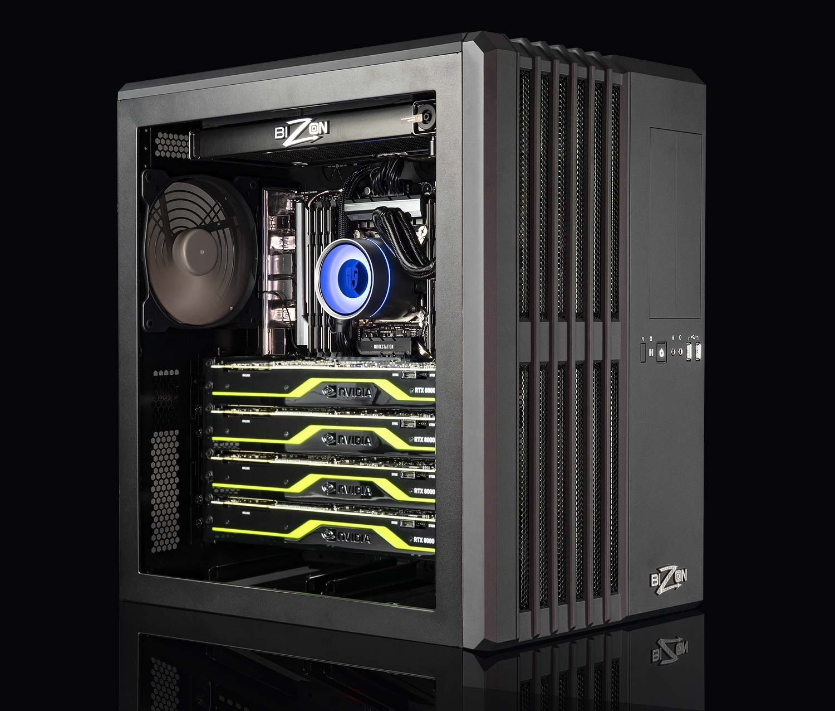
Причины взлета DL
Данные
Мощности
Notes:
https://towardsdatascience.com/deep-learning-in-science-fd614bb3f3ce
Lenet 10^7 = Pentium2 AlexNet 10^14 2xGTX580
С данными у ученых дела обстоят не так хорошо. Потому что проблема или способ решения может быть очень специфическим.

Slide 16
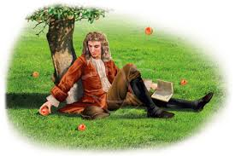
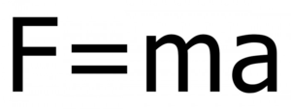
Notes:
Яблок было много. Ученый многократно наблюдает за ходом процесса и делает обобщения.
Результатом такой работы является модель описывающая некоторые процессы реального мира.
v2:
На основе наблюдений люди научились выявлять закономерности и описывать их при помощи математических формул или алгоритмического языака.
ML - инструмент позволяющий выявлять закономерности в данных.
Как человеку так и алгоритму машинного обучения требуются подготовка данных...

Slide 17
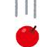
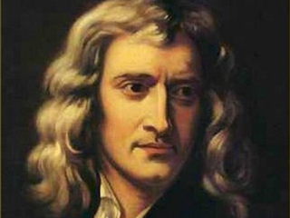

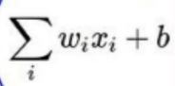
ML
Notes:
ML - это технология которая позволяет выявлять закономерности в данных и обобщать их. Результатом обучения такой модели является набор весов. По сути это набор коэффициентов для некоторого математического выражения.

Slide 18

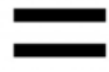
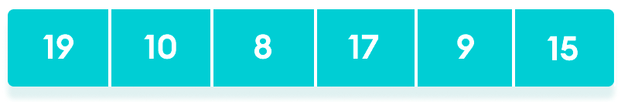
Подготовка данных
Notes:
Законы Ньютоны не сформулированны для яблок.
Для описания закономерностей в науке используются абстракции: сила, масса, ускорение.
Данные для ML моделей тоже должны быть подготовлены. Типичная форма такой абстракции вектор чисел.

Slide 19


Оценка результата
Notes:
Второй частью процесса обучения является оценка результата.
Полученный результат сравнивают с эталонным и если разница велика - корректируют модель.

Slide 20
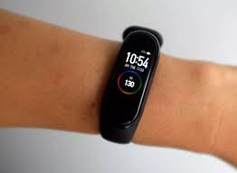
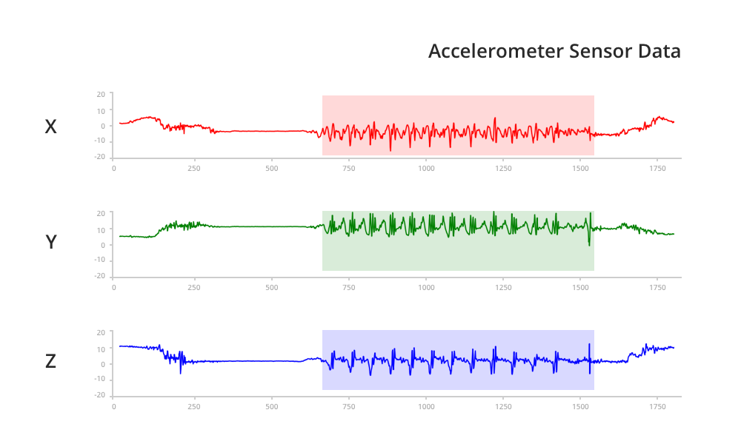
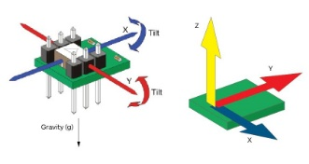
Примеры

Slide 21
Алгоритмическое решение
Notes:
Напишем программу if x[i] > threshold and x[i-1] then ...

Slide 22
ML
DL
Обученная модель
Количество шагов = N
Количество шагов

Slide 23
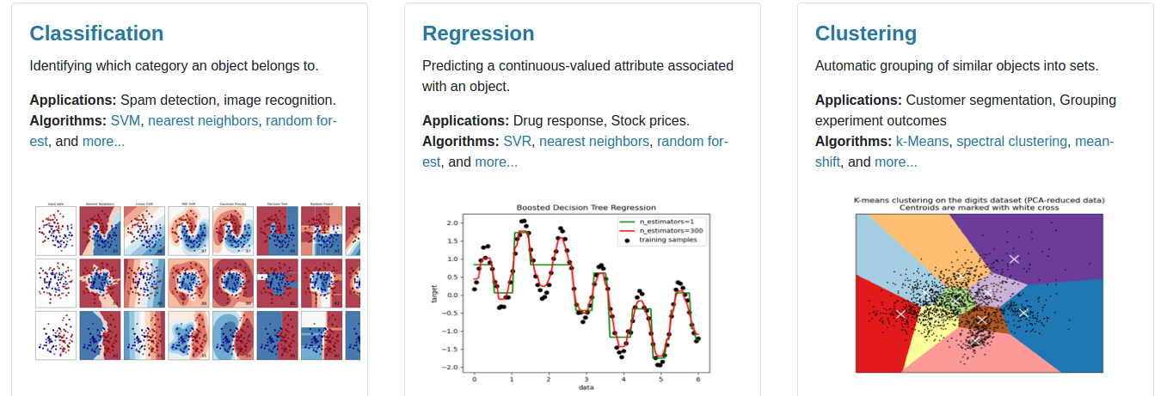
Базовые задачи
Предсказание
Кластеризация
Классификация
https://scikit-learn.org/stable/

Slide 24
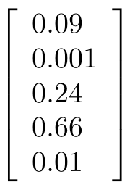
Типы данных
Последовательности
временные ряды: речь, мозговая активность, котировки
текст
Пространственно структурированная информация
Изображения: пиксели
Видео: пиксели + время
3D: Воксели
Статистика
Табличные данные (признаки)
...

Slide 25
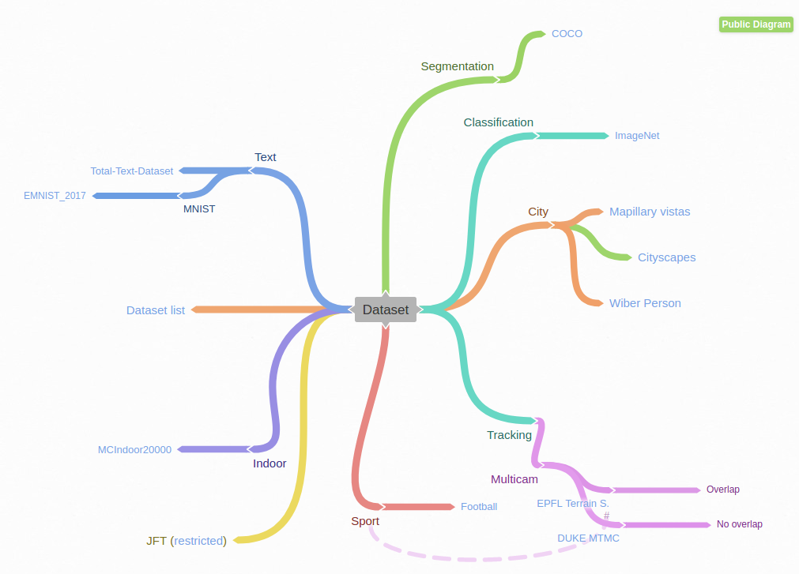
Примеры датасетов
Общего назначения
ImageNet http://image-net.org/download
COCO http://cocodataset.org
MNIST http://yann.lecun.com/exdb/mnist/
CIFAR10 https://www.cs.toronto.edu/~kriz/cifar.html
Специальные
Набор данных MosMedData: COVID19_1110
https://coggle.it/diagram/Xmcn5GVe0zfnM4aS/t/dataset
https://en.wikipedia.org/wiki/List_of_datasets_for_machine-learning_research
Notes:
Пример датасет

Slide 26
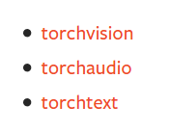
Встроенные датасеты
Pytorch
https://pytorch.org/tutorials/recipes/recipes/loading_data_recipe.html

Slide 27
Инструменты
Sklearn + pandas
Pytorch + tensorboard (numpy)

Slide 28
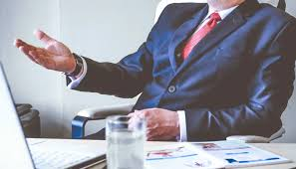
Оценка качества
Насколько точна ваша модель?

Slide 29
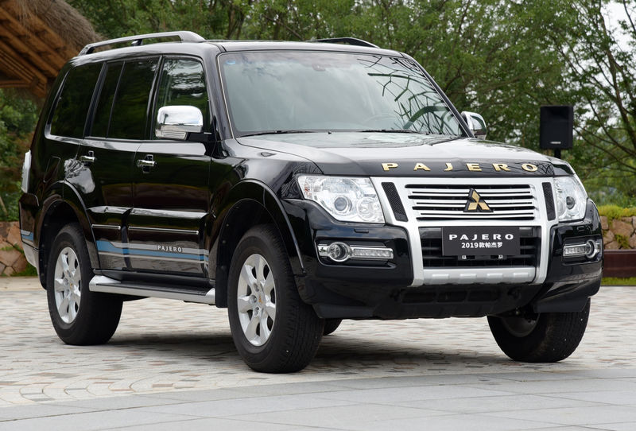
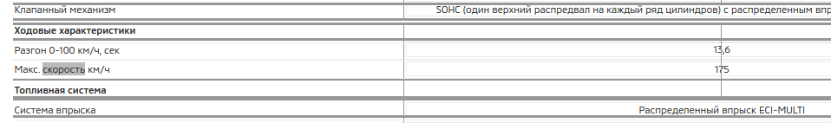
Оценка качества
С какой скоростью едет этот автомобиль?
70 км за 30 мин ?
175 км/ч

Slide 30
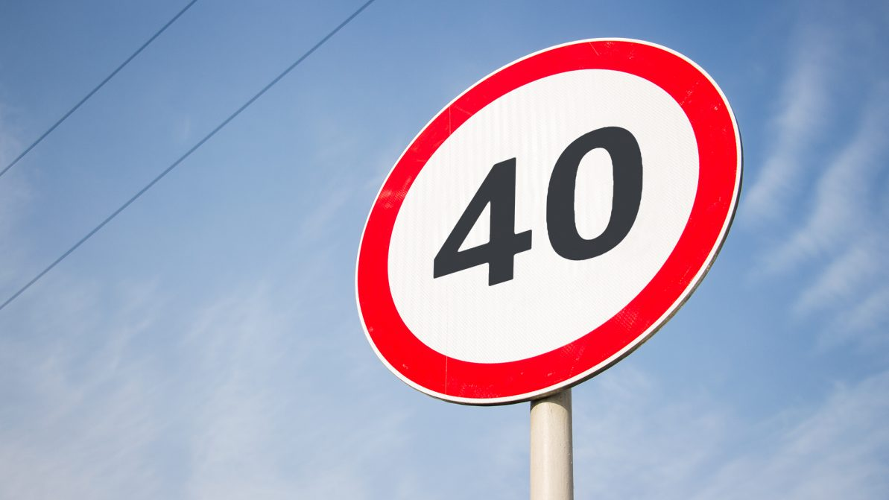
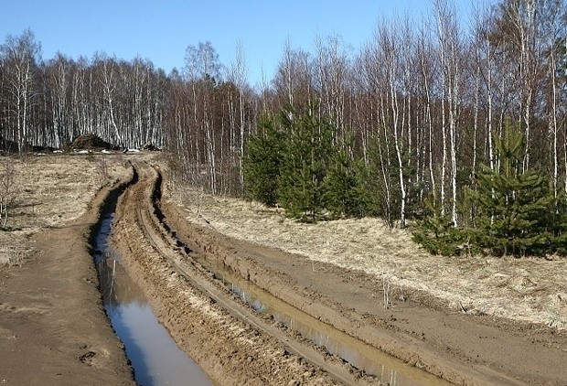
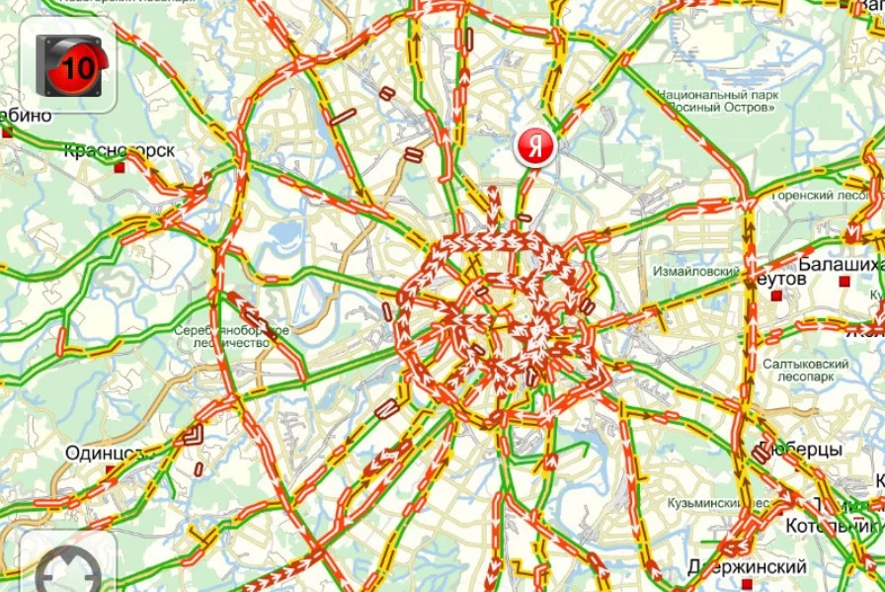
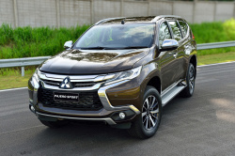
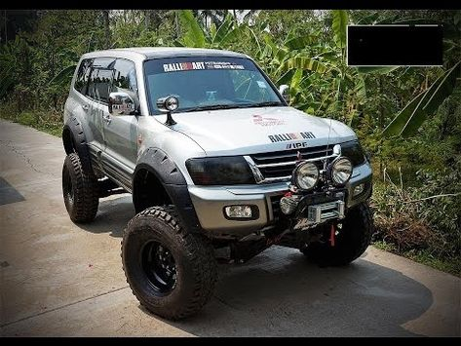
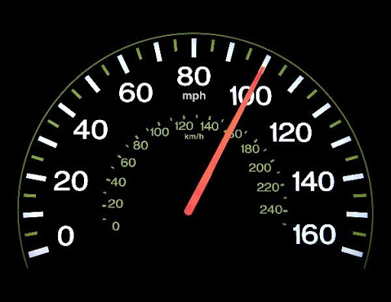
Оценка качества
Dataset:
ImageNet, COCO, CityScapes
Данные | Дорога
Настройки | Тюнинг
Метрика | Скорость
YOLOv4 threshold =.5, nms =.3
Accuracy, F1 score, mAP 0.5 ...
Max
or
Average?

Slide 31
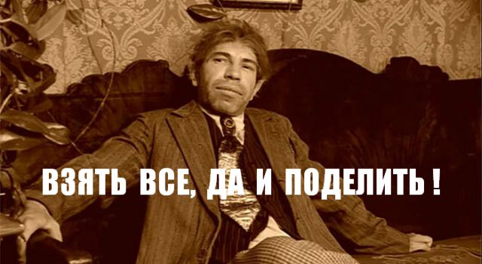
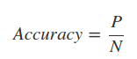
Метрика Accuracy
P - количество верно предсказанных классов
N - общее количество тестовых примеров

Slide 32
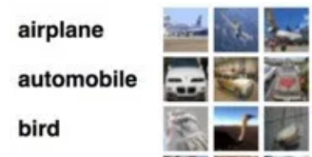
Метрика Accuracy
150
20 ошибок
accuracy = 0.96%
150
150
430
10
Модель распознает только самолеты
accuracy = 0.96%
10
Notes:
https://habr.com/ru/company/ods/blog/328372/

Slide 33
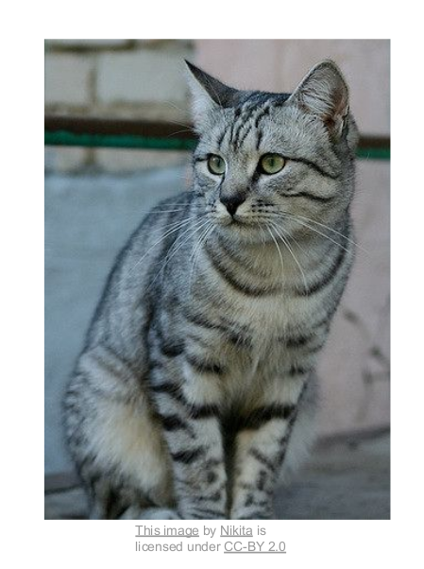
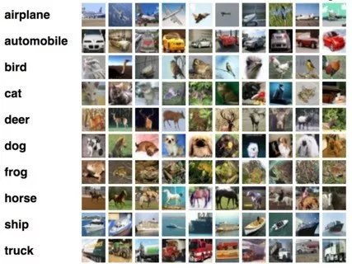
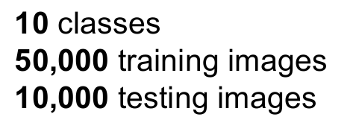
Задача классификации
Notes:
cifar-10 32x32

Slide 34
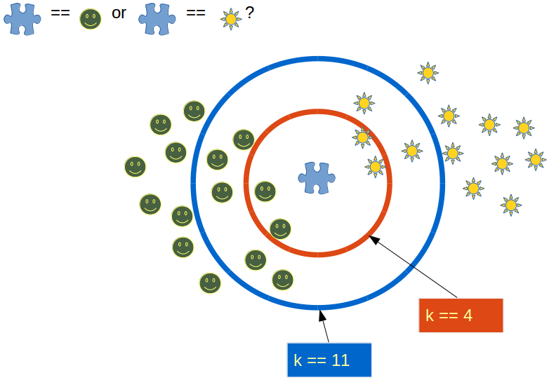
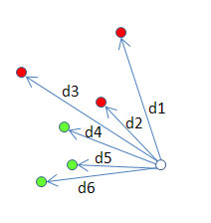
Задача поиска ближайшего соседа
Расстояние

Slide 35
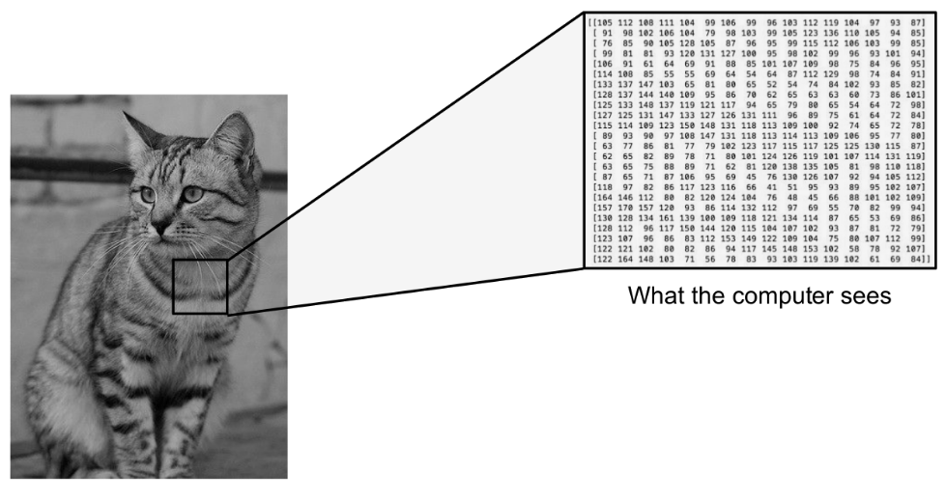
Простейший классификатор

Slide 36
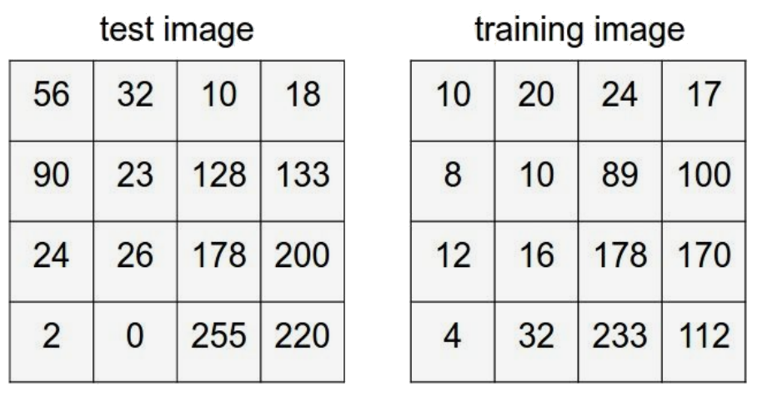
Простейший классификатор
VS

Slide 37
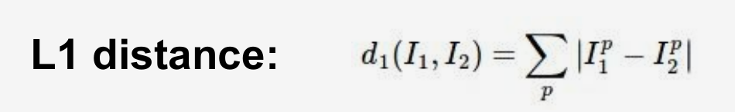

Простейший классификатор
Notes:
манхэттенское расстояние, метрика прямоугольного города, метрика L1 или норма ?₁, метрика городского квартала, метрика такси, метрика Манхэттена, прямоугольная метрика, метрика прямого угла; на Z² её называют метрикой гриды и 4-метрикой

Slide 38

Notes:
https://www.kaggle.com/c/cifar-10/leaderboard

Slide 39
GAN

Slide 40

Психология
Internet, VR
Биология
Области применения
Робототехника
Физика(оптика)
Deep learning
AI
Безопасность
IT
ML
Медицина
Notes:
связь с обл IT
применение
80% данных в сети визуальные (черная материя )

Slide 41
Задачи
Classification
Image captioning
Generative models
Segmentation
3D vision
Detection
Video
Comparing
Instance
Semantic
Tracking
Depth
Action
recognition
RNN
Multicam
Panoptic
Embedding
encoding
NLP

Slide 42
NLP

Slide 43
Тренды
Self driving cars. предсказание действий.
Безопасность: распознавание лиц, действий, выделение признаков
Спорт: b2c
Нейросетовое кодирование видео
Анализ контента / video image captioning
...
Notes:
уйти от изображений

Slide 44
Deep learning в научных исследованиях
Для наполнения этого слайда мне нужна помощь
Empirical models
GANs to denoise images of galaxies
Rivenson et. al. used a fully convolutional neural network (CNN) autoencoder-type architecture to recover the phase of intensity-only cell measurements
Wei et. al. used Deep Learning to automatically focus a microscope during live-cell microscopy
RL has also been applied to HVAC systems by Wei et. al. to minimize electricity cost for buildings
“Topological data analysis of eye movements”
Докладчик: Арсений Онучин (студент 4-го курса Факультета психологии МГУ) по совместной работе с Олегом Качаном (Сколтех)
Expanding functional protein sequence space using generative adversarial networks
medical imaging analysis
A Survey of Deep Learning for Scientific Discovery

Slide 45
Deep learning в научных исследованиях
предсказание карт контактов/пространственной структуры белков (пресловутый alphafold deepmind)
использование нейронных сетей в качестве метода снижения размерности для систем с большим количеством степеней свободы
использование неройнных сетей для апроксимации тяжелых вычислений.
для предсказания эффектов мутаций (термостабильность, каталитическая активность и тд) по структуре/последовательности белка
работы с последовательностями ДНК или белков

Slide 46
Предсказания:
обнаружение анаомалий

Slide 47
https://tele-med.ai/press-centr/novosti/rentgenologi-moskvy-sobrali-pervyj-dataset-medicinskih-snimkov-pacientov-s-podtverzhdennoj-covid-19

Slide 48
Задача курса
Мы видим что NN уже нашли применение в множестве массовых(типовых) задач которые нас окружают.
Однако каждая научная работа индивидуальна, в этом состоит сложность: только автор понимает как обрабатываются данные в его предметной области и как следует оценить результат.
Но не всегда ученые особенно из естественных или гуманитарных областей готовы самостоятельно применить ML к объекту своих исследований.
Поэтому мы здесь ...

Slide 49

ML
Данные
2. Оценка результата
Результат модели 2 +/ - = Результат эксперимента = Результат модели 1 +/-

Slide 50

Машинное обучение
Notes:
ML в Computer Science.
Место глубокого обучения и нейронных сетей.

